Slide 1
«Η επένδυση στις νέες τεχνολογίες, τα οφέλη και το κοινωνικό αποτύπωμα»
Αντώνης Φουστέρης
Corporate Affairs Lead, Pfizer Hellas

Slide 2
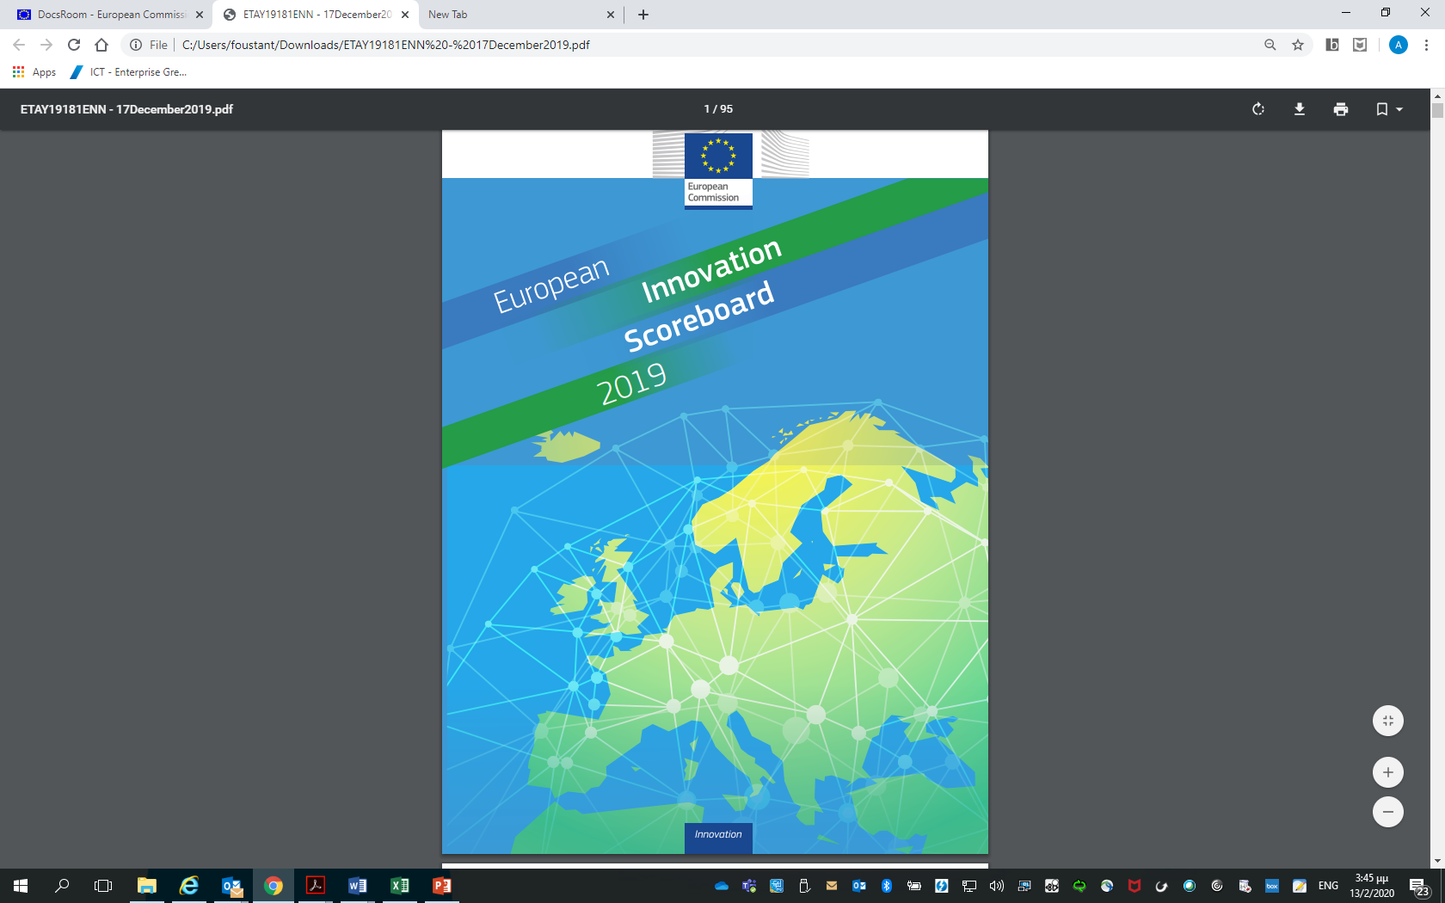
Η καινοτομία προτεραιότητα και πυλώνας ανάπτυξης και ευημερίας στην Ευρώπη
“Citizens across the continent expect the EU to bring prosperity and to grow the economy in a sustainable way. Innovation can help us deliver on these expectations…We need investment in research and innovation, and in digital capacities to boost our technological leadership”
<αριθμός>

Slide 3
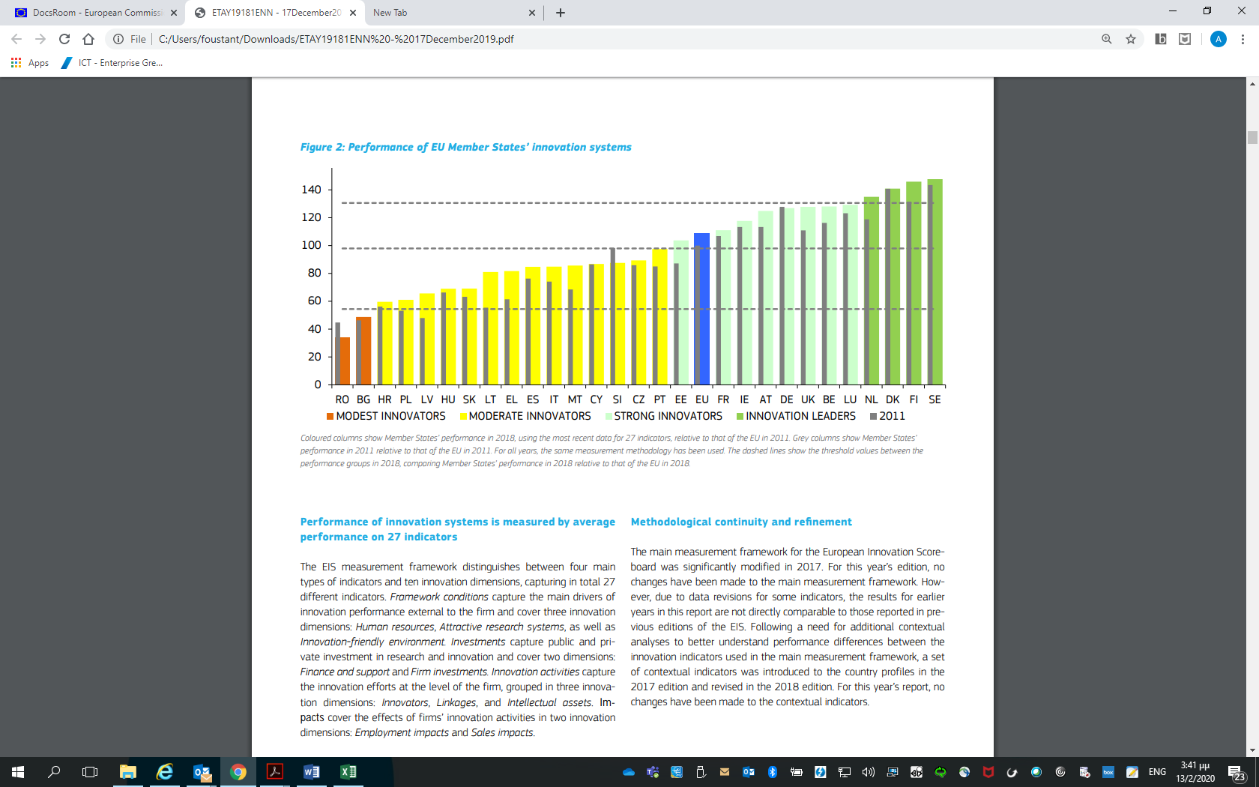
Η θέση της καινοτομίας στην Ελλάδα πρέπει να ενισχυθεί
<αριθμός>

Slide 4
Το Κέντρο Ψηφιακής Καινοτομίας της Pfizer στην Ελλάδα

Slide 5
Στο πλαίσιο του παγκόσμιου ψηφιακού μετασχηματισμού της εταιρίας, με εφαρμογή σε:
The way we discover and develop medicines
and vaccines
The way we improve patient, HC provider and payor experiences
The way we make our work, so we can get breakthroughs to patients more quickly
+
Παράδειγμα: Η Τεχνητή Νοημοσύνη στα αρχικά στάδια έρευνας (σχεδιασμός υποψήφιου φαρμάκου)έχει εκτιμηθεί ότι μπορεί να μειώσει κατά 2 έτη τον απαιτούμενο χρόνο και κατά 60% το σχετικό κόστος (Benevolent AI)
Notes:
<αριθμός>

Slide 6






Το παράδειγμα της ψηφιακής τεχνολογίας στις Κλινικές Μελέτες
Data Analysis
Machine Learning
.
Study
Execution
Bringing the Study to Patients
.
Recruitment
Electronic Health Record Integration
Submission
Robotic Process Automation
Study Design
Real World Evidence & Modeling

Slide 7




H Ελλάδα μέρος του παγκόσμιου δικτύου Ψηφιακών & Τεχνολογικών Κέντρων της Pfizer
<αριθμός>

Slide 8





Το Ψηφιακό Κέντρο της Θεσσαλονίκης
Αντικείμενο: User Experience, Artificial Intelligence, Algorithm Development, Machine Learning…
Έναρξη λειτουργίας Απρίλιος 2020
Θα απασχολεί 200 επιστήμονες
Αλληλεπίδραση και με τα άλλα παγκόσμια Hubs
Μέρος ενός Οικοσυστήματος
Πανεπιστήμια
Τεχνολογικά Πάρκα
Digital
Hub
Start Ups
Ιατρική Κοινότητα & ασθενείς
<αριθμός>
Notes:
<αριθμός>

Slide 9

Pfizer: Παγκόσμιο Ψηφιακό Κέντρο Θεσσαλονίκης/ Πώς φτάσαμε σε αυτή την εξέλιξη
Παγκόσμια Στρατηγική Ψηφιακού Μετασχηματισμού
Επίσκεψη στην Ελλάδα και Αξιολόγηση
H Ελλάδα διεκδικεί ένα από τα digital hubs
Θετική αξιολόγηση και ανακοίνωση digital hub Θεσσαλονίκης
Έναρξη λειτουργίας
1/2019
5/2019
7/2019
9/2019
4/2020
2021
Διαδικασία προσλήψεων
<αριθμός>
Notes:
<αριθμός>

Slide 10
Τα μηνύματα που προκύπτουν
Η σημασία των διεθνών εταιριών για την Ελλάδα (τεχνογνωσία, καινοτομία και υψηλή προστιθέμενη αξία στη χώρα)
Έχουμε υψηλού επιπέδου έμψυχο δυναμικό στη χώρα, το οποίο αναγνωρίζεται διεθνώς
Ακριβώς για το λόγο αυτό η καινοτομία πρέπει να είναι οδηγός μας (μυαλά vs χέρια)
Όταν δουλεύουμε μαζί μπορούμε να πετύχουμε
Η Ελλάδα πρωταγωνιστεί (η τεχνογνωσία από το hub της Θεσσαλονίκης στον υπόλοιπο κόσμο)
<αριθμός>

Slide 11
Σας Ευχαριστώ

